Slide 1
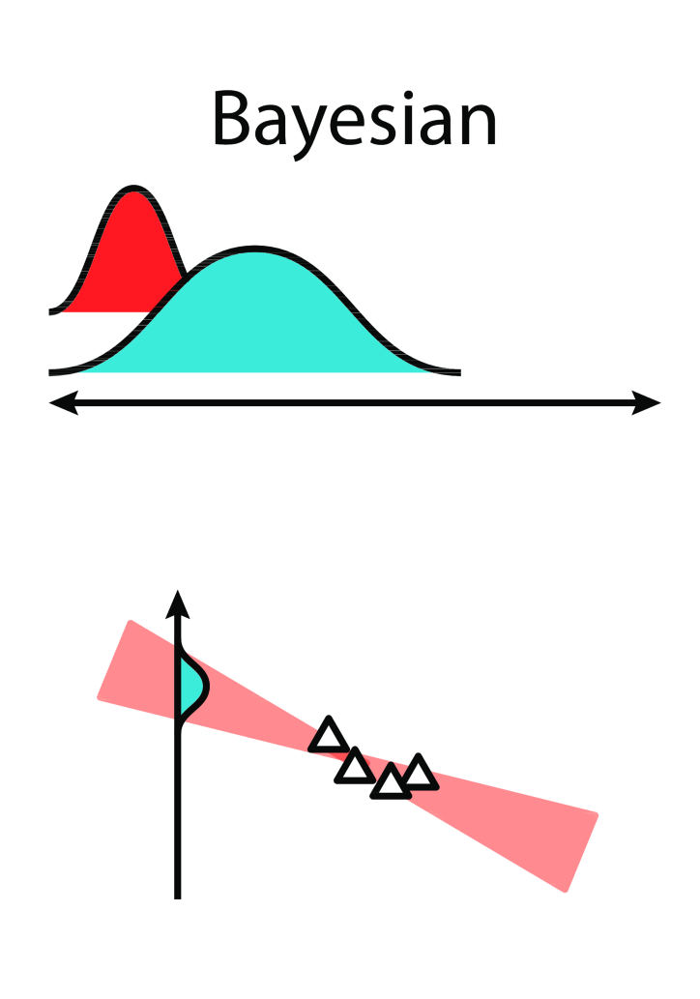
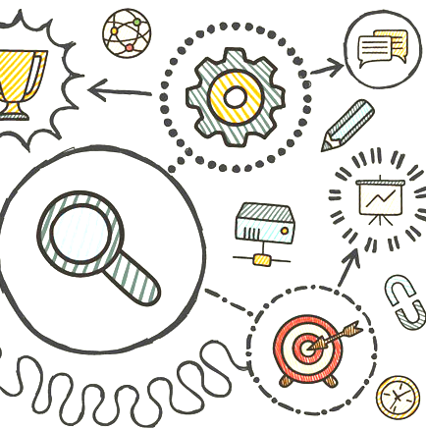
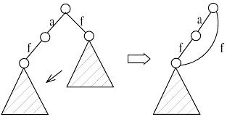
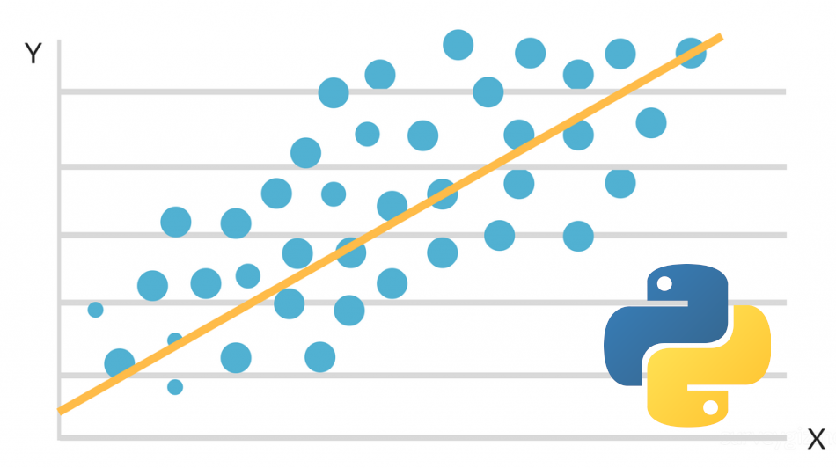
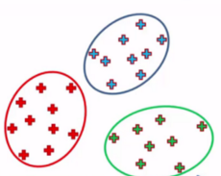




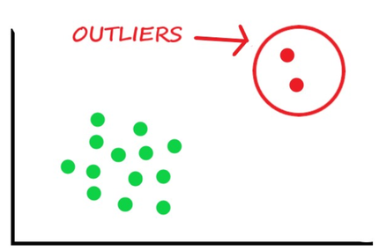
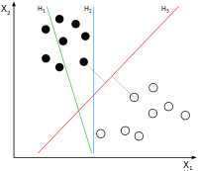
Regresión Bayesiana
Reglas de
Asociación
Patrones
Secuenciales
Regresión
Lineal
K Medias
Series de
Tiempo
Técnicas de Minería
de Datos
Visualización
Arboles de
Decisión
Métricas de Evaluación
Detección de Bordes (Outliers)
Máquina de Soporte Vectorial

